Slide 1
第25讲 平面向量基本定理及坐标表示

Slide 2
真题再现

Slide 4
—— 知识聚焦 ——

Slide 5
—— 正本清源 ——
链接教材

Slide 9
探究点一 平面向量的基本定理

Slide 10
探究点一 平面向量的基本定理

Slide 12
探究点二 平面向量的坐标运算

Slide 14
探究点三 平面向量共线的坐标表示

Slide 16
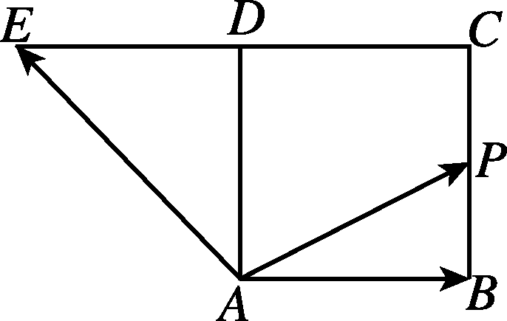
创新应用 1.坐标化后使用平面向量基本定理

Slide 20
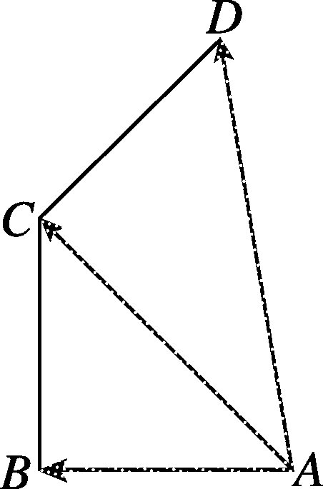
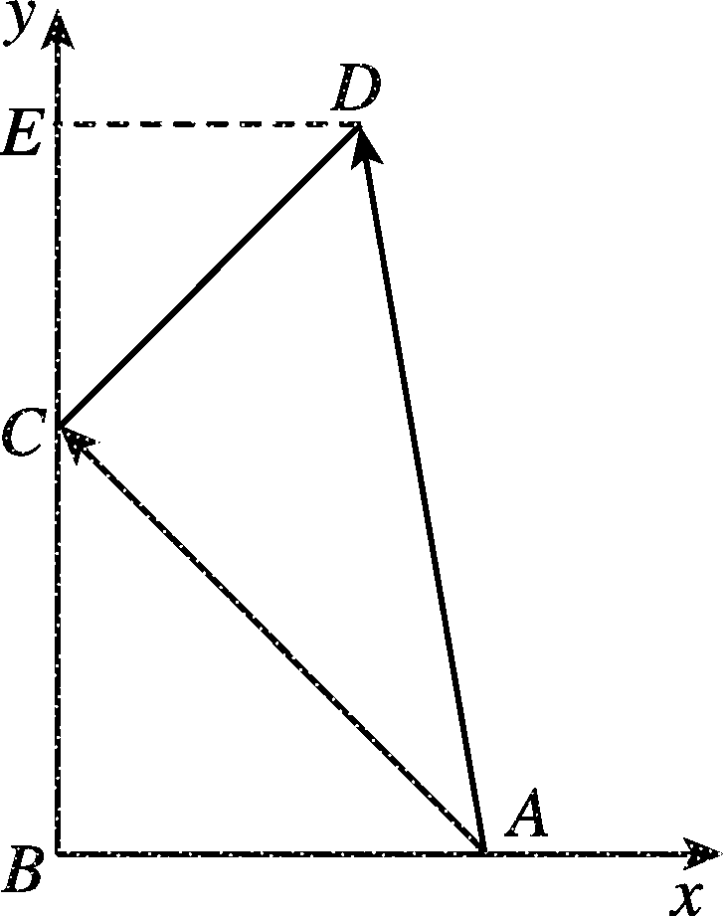

Slide 21
